Slide 1
INTERFASES TIBCO-ESIM
SOLUZIONA

Slide 2
INDICE
1. Introducción
2. Arquitectura
3. Funcionamiento
4. Pasos para crear una Interfaz

Slide 3
1.Introducción
¿Qué es una Interfaz?
  En terminos generales, una interfaz es el punto, el área, o la superficie a lo largo de la cual dos cosas de naturaleza distinta convergen.
  Por extensión, se denomina interfaz a cualquier medio que permita la interconexión de dos procesos diferenciados con un único propósito común.

Slide 4
1. Introducción
¿Qué es J2EE?
  J2EE son las siglas de Java 2 Enterprise Edition que es la edición empresarial del paquete Java creada y distribuida por Sun Microsystems. Comprenden un conjunto de especificaciones y funcionalidades orientadas al desarrollo de aplicaciones empresariales. Debido a que J2EE no deja de ser un estándar, existen otros productos desarrollados a partir de ella aunque no exclusivamente.

Slide 5
1. Introducción
¿Qué es Tibco?
  TIBCO Rendezvous is perhaps the most important and well known product. It is an underlying messaging layer that provides publish-subscribe and request-reply semantics. This Message Oriented Middleware was TIBCO's original product, bringing the company a lot of early success in the pre-WWW IT industry. Partly owing to this long track record, the TIBCO Rendezvous platform is still very popular within the finance industry and has a large installation base. The company was a key contributor to the Java Message Service specification and supports the standard in the TIBCO Enterprise Message Service product.

Slide 6
2. Arquitectura
Esquema Comunicaciones
SAP-PM
ESIM
TIBCO
GEODE
Sistema X

Slide 7
2. Arquitectura
Esquema de Mensajes
MDB
TIBCO
EJB
CLASE NEGOCIO

Slide 8
2. Arquitectura Interna
Servlet CenIntTibcoPublish
-publish
-subscribe
CenBdiInterfaceLaunchHelper
CenTibPubHelper
-receive
-receiveNotice
-send
-sendNotice
TIBCO
MDB
2
CenBdiInterfaceLaunchHelper
EJB
1
CenBdiInterfaceLaunchHelper
Clase Negocio

Slide 9
3. Funcionamiento
3.1 Enviamos un JMS.
  Por algún motivo necesitamos enviar información a otro sistema. Encapsulamos la información en una clase, lanzamos la interfaz a través de la clase CenBdiInterfaceLaunchHelper, esta llamará a su vez a la clase CenTibPubHelper al método correspondiente que empieza por sendNombre
  A traves de un MDB tendremos la respuesta (Notificiación) del mensaje que hemos enviado

Slide 10
3. Funcionamiento
3.2 Recibimos un JMS
  El MDB recibe el mensaje del otro sistema, lanza el Ejb. El ejb llama a la clase CenBdiInterfaceLaunchHelper para ejecutar el negocio, vuelve a llamar otra vez a la CenBdiInterfaceLaunchHelper (CenTibPubHelper) para enviar la respuesta.
  Nota: Para simular la recepción de mensajes se hace a traves del servlet CenIntTibcoPublish. Coge los datos del xml, lo transforma en una clase Data y lo envía a Tibco.

Slide 11
4. Pasos para crear una Interfaz
4.1. Clases Data.
  Los datos de Envio/Recepción se encapsulan en clases Data Serializables.
  Ejemplos:
    CenTibSapPmCatAdmData
    CenTibSapPmCatAdmNEData
  Nomenclatura:
  CenTib...Nombre...Data (Envio)
  CenTib...Nombre...NEData (Respuesta)
  Paquete: com.soluzionasf.ocen.interfaces.tibco.helper

Slide 12
4. Pasos para crear una Interfaz
4.1. Clases Data
  Para generar una clase Data se generan a través del excel: MakeDataINTTIBCO.xls
  Ubicación: ocen/ocen_bdi/fuentes/server/com/soluzionasf/ocen/interfaces/tibco
  Operar con las Pestañas Gen y GenDet
    Gendet. Rellenar los campos: Class, Name, Object, ot,
    GenDet. Rellenar los campos: Prefijo, Title, Packet,Comment

Slide 13
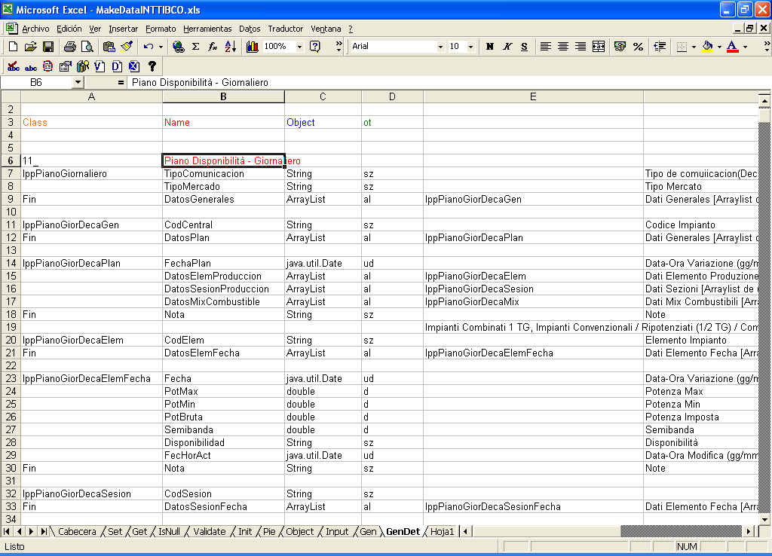
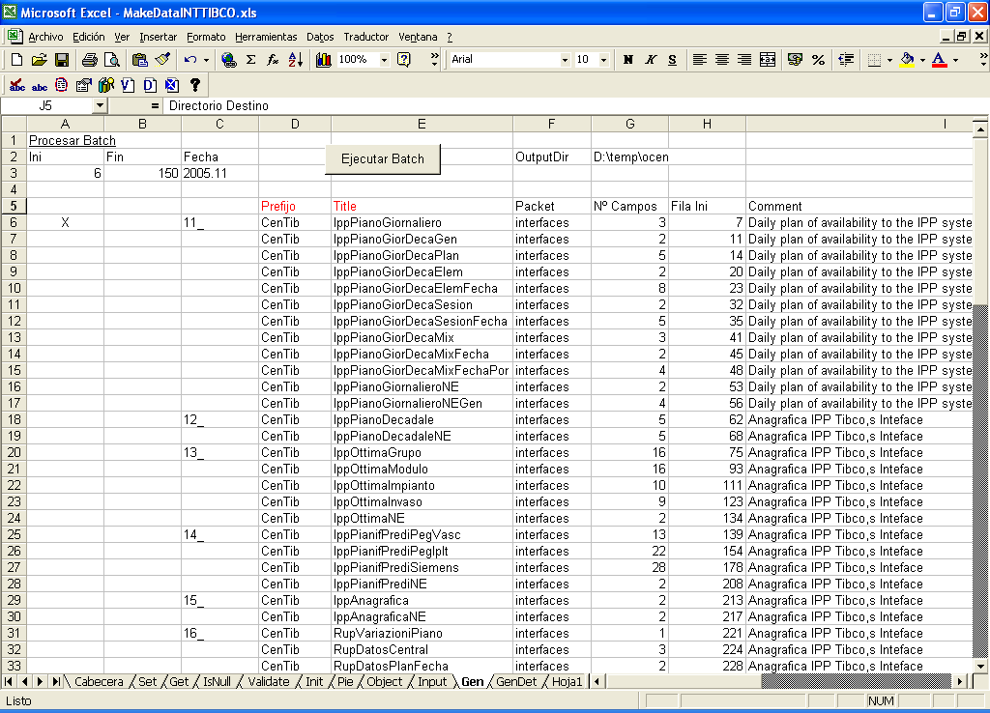
4. Pasos para crear una Interfaz
4.1. Clases Data

Slide 14
4. Pasos para crear una Interfaz
4.2 Crear las colas en el Servidor J2EE
4.3 Rellenar el ocen.properties.xml
  Poner el nombre de las colas de publicacion y subscripción

Slide 15
4. Pasos para crear una Interfaz
4.4 Crear Xml y clases del Genex
  Actualizar los métodos de la clase CenIntTibcoPublish.
    publish...
    subscribe...
4.5 Crear los métodos en la CenTibPubHelper los métodos con los comentarios necesarios:
  send
  Receive

Slide 16
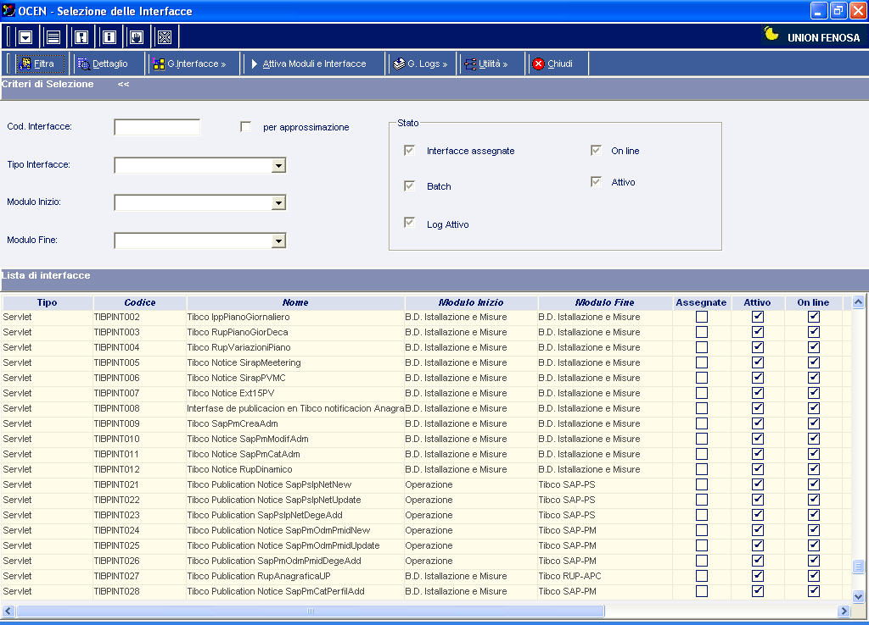
4. Pasos para crear una Interfaz
4.6 Crear las Intefaces en Ocen.

Slide 17
4. Pasos para crear una Interfaz
4.7 Actualizar los comentarios con las interfaces creadas en la CenTibPubHelper.
4.8 Realizar las clases que implementan el negocio.
  Nomeclatura. Cen..Modulo...IntTibco...Negocio

